Slide 1
فصل اول
درس چهارم
مرز امکانات تولید
استان سیستان و بلوچستان
تهیه کننده: شیخی

Slide 2

مرزامکانات تولید
چگونه می توانیم یک الگو برای استفاده ی حداکثری ازمنابع کمیاب پیدا کنیم ؟
نقشه راه
اهداف درس

Slide 3
الگوههای اقتصادی
الگو
الگوی آناتومی بدن انسان
نقشه راهها
الگو در اقتصادجزئیات دنیای واقعی را کنار میگذارد تا به ما کمک کند به آنچه اهمیت دارد توجه کنیم

Slide 4
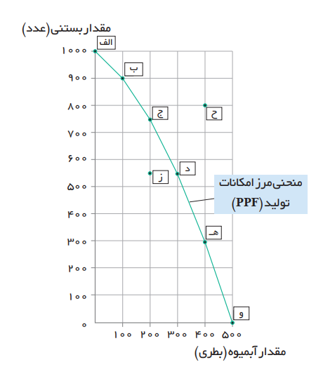
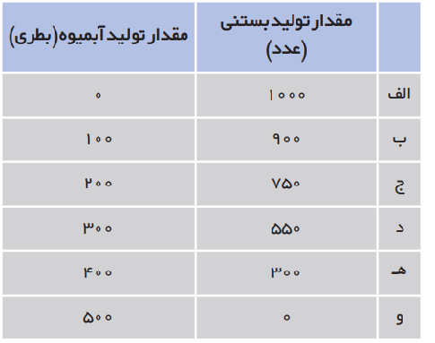
الگوی مرزامکانات تولید
یکی از انتخاب های اساسی در هر کسب و کار،چگونگی تقسیم منابع کمیاب در میان تولیدات آن کسب و کار است.
یکی از انتخابهای اساسی که یک شرکت تولیدی وهر کسب وکارباآن روبروست این است که شرکت چگونه می تواند منابع کمیاب خود را در میان انواع تولیدات تقسیم کند

Slide 5

مهمترین نکات در مورد منحنی مرز امکانات تولید
بهتر است یک شرکت، به جای تولید در درون مرز امکانات تولید، بر روی مرز امکانات تولید کند
نقاط خارج از مرز مانند نقطۀح غیرقابل دستیابی است و منابع کافی برای تولید آن وجود ندارد.
کشورها باید تصمیم بگیرند که منابع کمیاب خود را چگونه میان تولید کالاها اختصاص دهند
البته هر کشور صرفا دو کالا تولید نمیکند،
اما کار کردن با یک الگوی واقعی که شامل هزاران کالا و خدمات است، بسیار دشوار است و از اینرو میتوان تولیدات یک کشور را همچون تولیدات یک شرکت، به صورت ساده با دو کالا نشان داد.

Slide 6
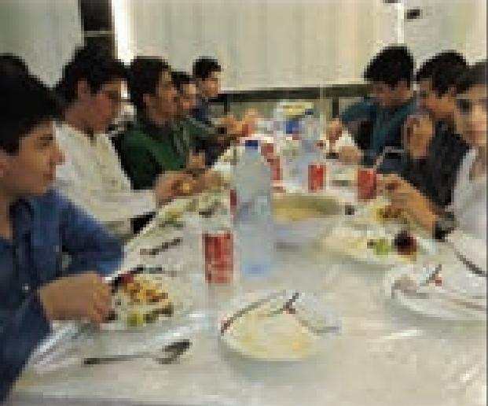
هزینه فرصت اجتماع
کالاهایی که برای افراد «رایگان» است، برای تولیدشان زمان صرف میشود و هزینه فرصتی برای جامعه دارد.
رابطه مرز امکانات تولید با هزینه فرصت:
مرز امکانات تولید به ما اجازه میدهد تا هزینه فرصت یک شرکت یا یک کشور را زمانی که بیش از یک کالا تولید میکند، مجسم کنیم .
چیزی به نام ناهار مجانی وجود ندارد». در اقتصاد از این جمله برای اشاره به بعضی از مدارس که در گذشته ناهار رایگان به دانش آموزان میدادند، استفاده میشود. ناهاری که حتی اگر برای دانش آموزان رایگان باشد، برای جامعه رایگان نیست. تولید غذا به منابع نیاز دارد. از این منابع میتوان برای تولید چیزهای دیگری استفاده کرد.

Slide 7
150
برای تولید بستنی بیشتر نیازاست که شرکت به سمت چپ و بالا در طول مرز امکانات تولید جابه جا شود، یعنی در این حالت از نقطۀ ج به نقطۀب برویم. در نقطۀ ب، تولیدات شرکت 900بستنی است؛ یعنی 150بستنی بیشتر از تولیدات در نقطۀ ج است. همچنین شرکت، 100بطری آب میوه در نقطۀ ب تولید میکند که 100عدد کمتر از تولید بستنی در نقطۀ ج است. بنابراین هزینه فرصت ِ 150بستنی بیشتر، 100بطری آبمیوه است.
به این دلیل که برای تولید150 بستنی بیشتر
شرکت باید از تولید 100بطری آبمیوه، صرفنظر کند
100
مرز امکانات تولید نشان می ِ دهد که برای داشتن بستنی بیشتر، شرکت تولیدی ما باید از مقداری آبمیوه صرف نظر کند. آبمیوه های از دست رفته، هزینه فرصت بستنی بیشتر است

Slide 8
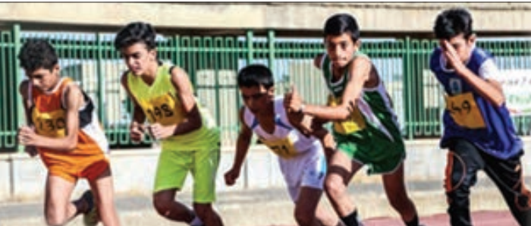
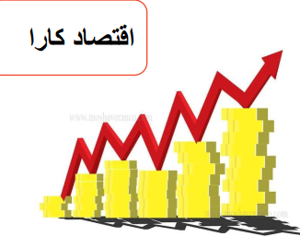
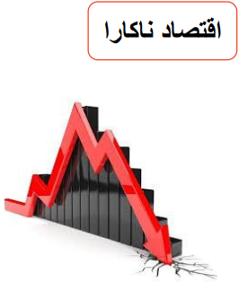
کارایی و ناکارایی
فرض کنید که شما در تیم ورزشی دو و میدانی مدرسه عضو هستید و تخصص اصلي شما دوی 1500متراست. دوستتان هم در تیم
عضو است و در مسابقه به همان سرعت شما میدود؛ ولي دوي 100متر و 1500متربرایش فرقی نمیکند چون در هر دورکورد مناسبی
دارد. اگر مربی، شما را برای دوی 100متر و دوستتان را برای دوی 1500متر انتخاب کند، باعث ناراحتی شما میشودبا عوض کردن
موقعیتها، شما وضعیت بهتري پیدا ميکنید و دوستتان نیز مشکلی نخواهد داشت. تلاش برای به دست آوردن کارایی به معنای یافتن موقعیتهایی
براي پیشرفت، مانند این مثال است.
کارایی به معنای یافتن موقعیتهایی برای پیشرفت،است.
اگر یک شرکت یا یک کشور، هر فرصتی را برای استفاده ی بهتر از منابع به کار گیرد و این تغییر باعث شود وضع
دیگران بدتر شود (یا مقدار تولید کالای دیگر کاهش یابد)، اقتصاد آن شرکت یا کشور کارا است؛ یعنی شرکت
یا کشور از منابع موجود خود، بیشترین استفاده را میبرد . پس برای تولیدبیشترازیک کالا، باید ازتولید ، مقداری از کالاهای دیگر صرف نظر کند.
اقتصادی است که از عوامل تولیدبه بهترین شکل استفاده نشده و برخی از عوامل تولیدی بدون استفاده
باقی مانده است بنابراین اگر تولیدکننده بخواهد تولید خود را افزایش دهد میتواند ازاین منابع تولیدی بیکار استفاده کند بدون اینکه از تولید کالاهای دیگر کمترشود.

Slide 9
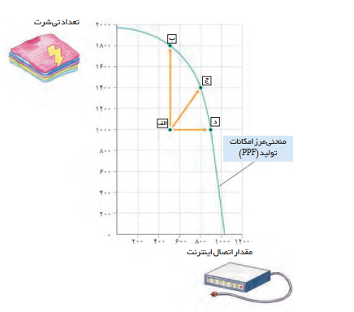
مثلا فرض کنید ارائه دهندگان دسترسی به اینترنت در یک کشور، دو کارگر را برای ارتباط هر خانه با سرویس اینترنت میفرستند.
با اینکه یک کارگر میتوانست کار را به همان سرعت انجام دهد! (از منابع به درستی استفاده نشده است) تولید در این کشور ناکارا خواهد بود.
در مقابل، اگر شرکتها روش کاراتر ارسال یک کارگر را اتخاذ میکردند، کارگر کمتری در این صنعت نیاز میشد و کشور میتوانست با آن کارگر، تولیداتش در کالاها و خدمات دیگر را گسترش دهد کشور ناکارا خواهد بود.
پس
نقطه الف: اگر دو کارگر بطور همزمان برای اتصال اینترنت به هر خانه فرستاده شوند، 500 خانه خدمات رسانی می شود و 1000 تیشرت تولید می شود. چون این نقطه در زیر منحنی امکانات تولید قرار دارد ناکارا است و نشان می دهد اقتصاد کشور از حداکثر منابعش استفاده نکرده است.
نقطه د: اگر دو کارگر بطور جداگانه برای اتصال اینترنت به خانه های مختلف فرستاده شوند اقتصاد کشور از نقطه الف به د جابجا می شود که در نقطه د 900 اتصال اینترنت انجام می شود که 400تا افزایش می یابد و تولید تیشرت 500 عدد و تغییری نمی کند و نقطه ای کارا است و بر روی منحنی امکانات تولید قرار دارد.
نقطه ب: اگر از دو کارگر یکی برای اتصال اینترنت فرستاده شود و دیگری برای تولید تیشرت به کار گرفته شود اقتصاد کشور از نقطه الف به ب منتقل می شود که تولید تیشرت به 1800 عدد میرسد و 800تا افزایش می یابد و خدمات اتصال اینترنت 500 خانه و ثابت می ماند، نقطه ب کارا است.
نقطه ج: کارگر دوم می تواند نیمی از روز را به اتصال کابل اینترنت بپردازد و نیمی دیگر از روز در کارگاه تولید تیشرت کار کند در این صورت اقتصاد کشور از نقطه الف به ج منتقل می شود یعنی هم تعداد بیشتری تیشرت تولید می شود و هم خانه های بیشتری به اینترنت وصل می شود.
نابراین وقتی تولید ناکارا باشد، این امکان وجود دارد که حداقل بیشتر از یک کالا تولید شود؛ بدون آنکه از تولید کالاهای دیگر کاسته شود. ناحیه خارج از مرز فقط نقاطی هستند که کشور میتواند آرزوی رسیدن به آنها را داشته باشد. این نقاط با فرض ثابت ماندن منابع کشور، غیرقابل دستیابی هستند زیرا کشور منابع کافی برای
تولید در آن سطح را ندارد. بعداًراههایی برای رسیدن به این نقاط را میآموزیم

Slide 10

پایان

